Slide 1
ГОСПОДЬ ЦАРСТВУЕТ
Урок 3 20 Января 2024

Slide 2
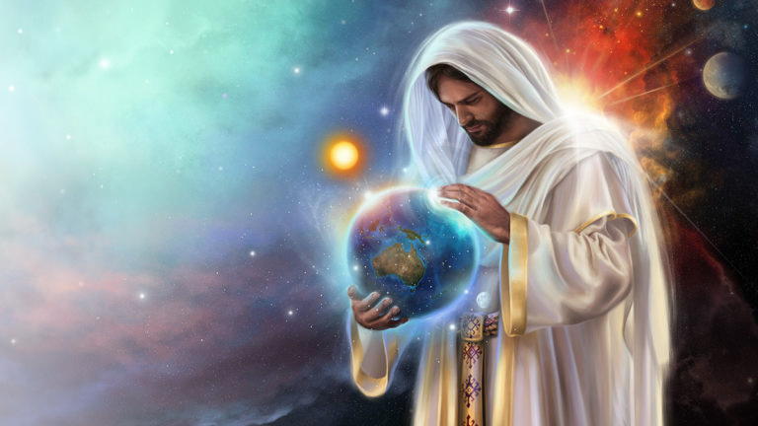
“Господь царствует; Он облечен величием, облечен Господь могуществом и препоясан: потому вселенная тверда, не подвигнется."
(Псалтирь 92:1)

Slide 3
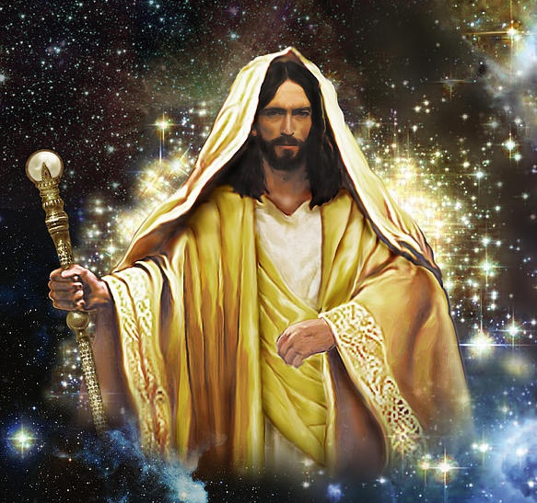
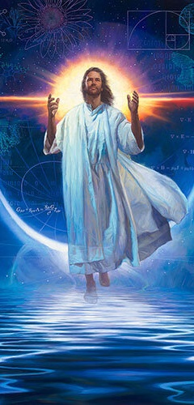
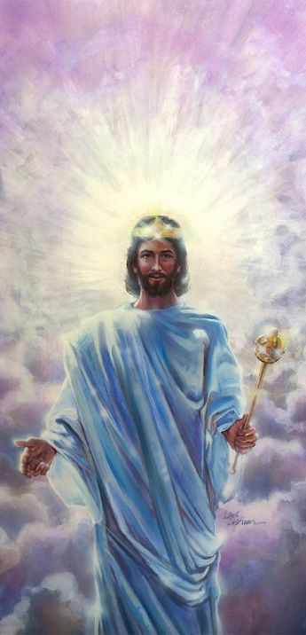
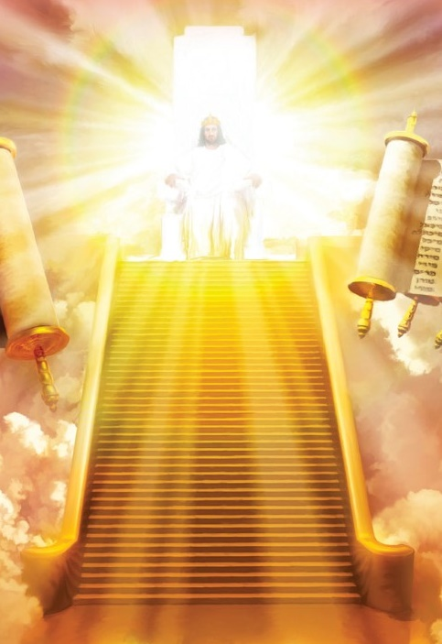
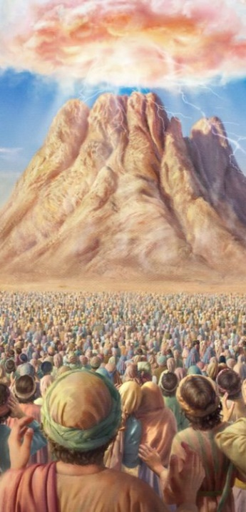
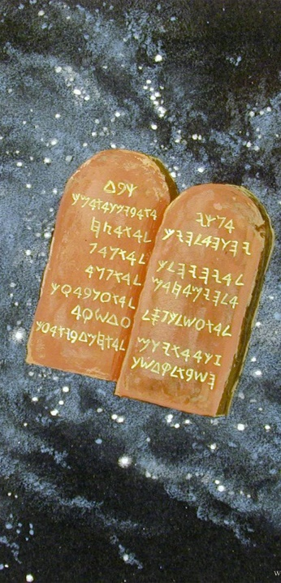
Псалмы провозглашают владычество Бога над всей Землей. Он Царь над каждым земным правительством и над каждым человеком, живущим на нашей планете.
Создатель (Пс 8; 99)
Царь (Пс 97)
Судья (Пс 74)
Закон (Пс 24)
Завет (Пс 7; 104)
Хотя многие правительства не признают божественного суверенитета или даже открыто восстают против него, у Бога есть верные подданные по всему миру, которые придерживаются завета, который предлагает нам Создатель, Царь и Судья.

Slide 4
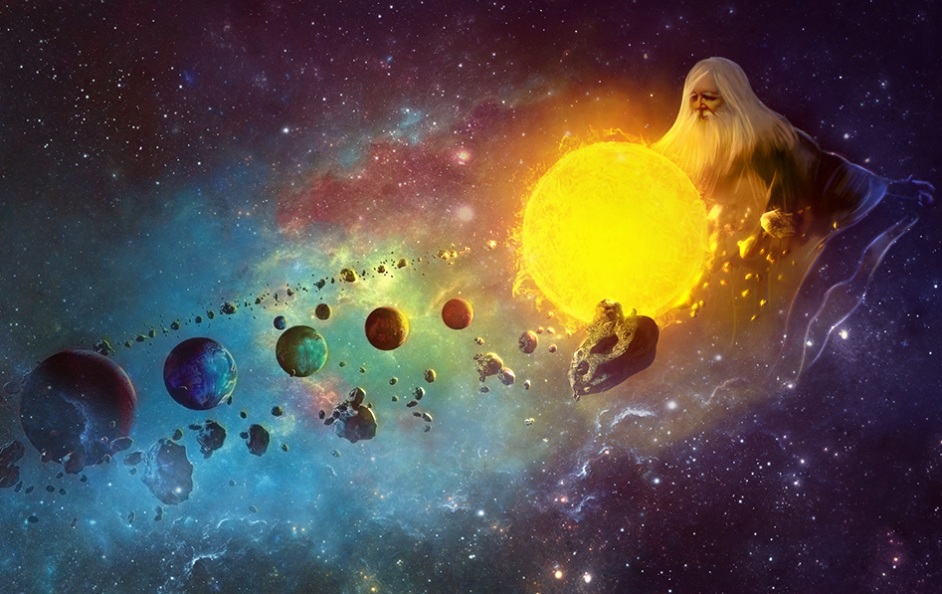
СОЗДАТЕЛЬ
“Когда взираю я на небеса Твои — дело Твоих перстов, на луну и звезды, которые Ты поставил” (Пс 8:4)
Почему Бог — Господь всей Земли?
Он существовал уже до того, как существовала Земля: «Ты — от века” (Пс. 92:2)
Он продолжит существовать, когда эта Земля исчезнет. (Пс. 101:26-28)
Он превосходит любого бога народов, которые являются человеческими изобретениями. (Пс. 115:3-5)
Само творение провозглашает славу Божию (Пс. 8:2; 18:2)
Он имеет власть над природой (Пс. 28:5-8)
Мир принадлежит Богу, потому что Он создал его (Пс. 88:12)
Глядя вокруг, мы можем подумать, что человечество велико, что оно совершило великие подвиги и чудеса. Но псалмопевец уверенно заявляет: «Познайте, что Господь есть Бог, что Он сотворил нас” (Пс. 99:3).
Мы всего лишь управители того, что создал Бог.Только Он заслуживает нашего высшего поклонения и преданности.

Slide 5
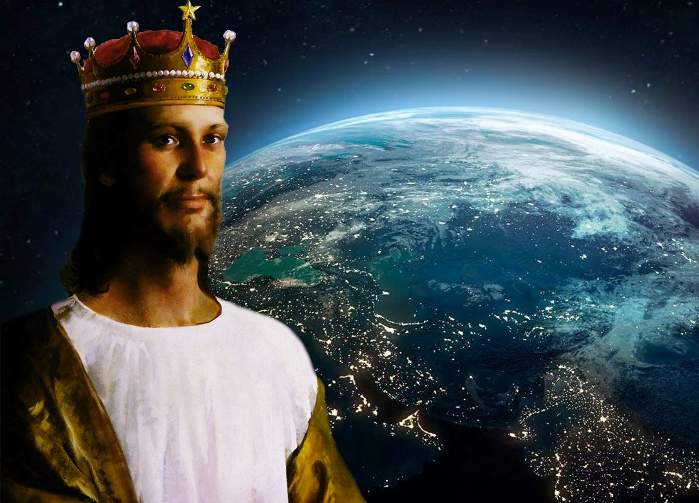
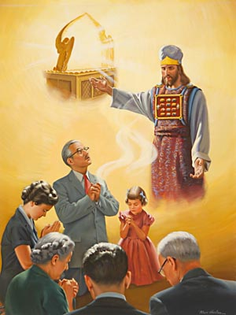
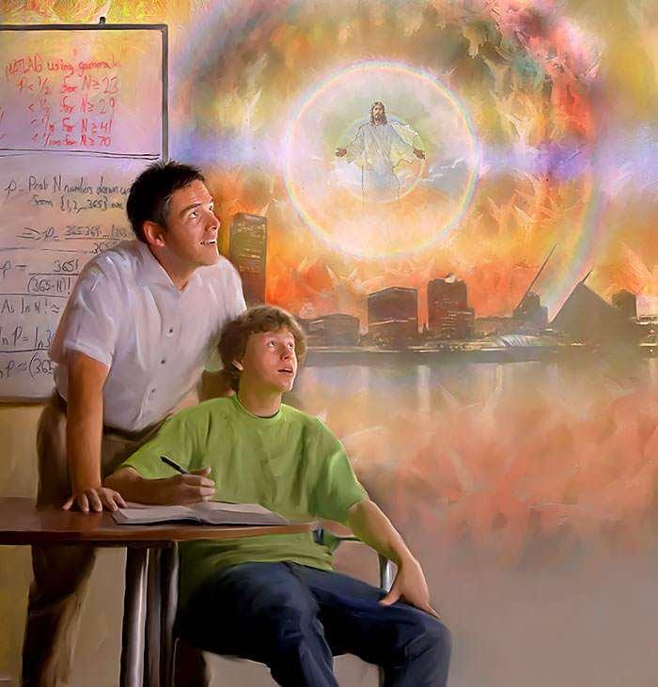
“Господь царствует: да радуется земля; да веселятся многочисленные острова” (Псалтирь 97:1)
ЦАРЬ
Псалмы изображают Бога как царя, облаченного в честь, величие и силу (Пс. 91:2), покрытого светом (Пс. 103:2). Согласно Псалмам, почему Бог провозглашен Царем?
Он Создатель (Пс. 148:5)
Он Спаситель (Пс. 73:12)
Он утверждает мир (Пс. 95:10)
Он милостив (Пс. 97:3)
Он правда и суд (Пс. 96:2)
Он объединяет Небо и Землю в хвале (Пс. 147)
Несмотря на то, что он является Царем всей Земли и правит справедливо и милосердно, немногие признают Его власть.
Однако его ученики наслаждаются Его праведными судами (Пс. 96:8, 12). Верой народ Божий радуется установлению Царства Божьего через искупительное служение Христа и с нетерпением ожидает завершения Царства при Его Втором Пришествии (Дан. 2:44).

Slide 6
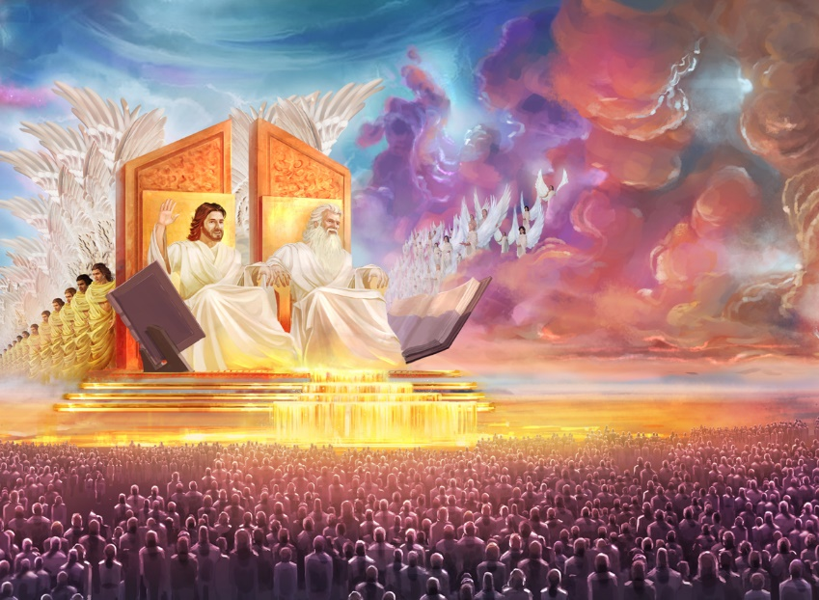
СУДЬЯ
“Когда изберу время, Я произведу суд по правде” (Псалтирь 74:3)
Будучи суверенным Царем, Бог также является Законодателем и Судьей (Пс. 98:7; 7:11). Псалом 74 ярко описывает работу Судьи, а также процесс и кульминацию его суда:
Судья назначил время, когда он начнет суд (Пс. 74:3)
Решение будет принято и исполнено до того, как человечество само уничтожит Землю. (Пс. 74:4)
Прежде чем судить каждый случай, Бог предупреждает и дает возможность нечестивым покаяться. (Пс. 74:5-8)
В конце суда Бог изольет язвы из чаши гнева, наполненной смешанным вином, на нечестивых. (Ps. 75:9)
В то время на Земле останется верный остаток, который будет славить Бога. (Пс. 74:10)
Наконец, все нераскаявшиеся грешники будут уничтожены навсегда; и праведники будут жить вечно (Пс 75:11)
Почему, прежде чем говорить о суде, псалмопевец благодарит Бога (Пс. 74:2)?
Потому что тем из нас, кто доверяет любви Божией, нечего бояться суда, поскольку наши грехи прощены и мы доверяем Ходатаю, который не проигрывает ни одного дела (Иак. 2:13; 1 Ин. 2:1).

Slide 7
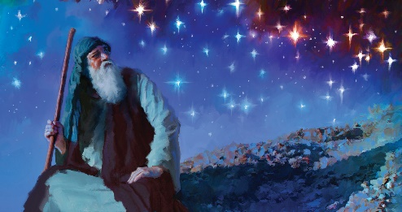
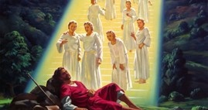
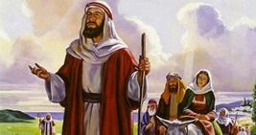
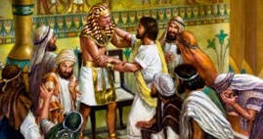
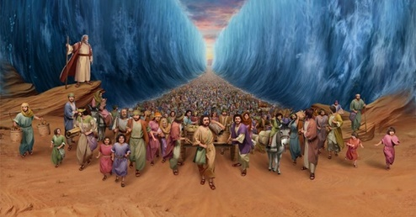
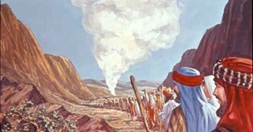
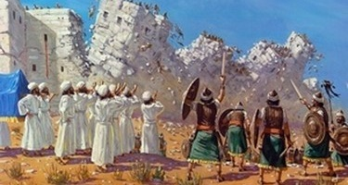
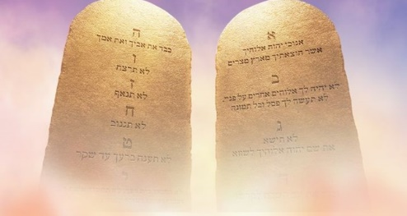
“Восстань, Господи, во гневе Твоем; подвигнись против неистовства врагов моих, пробудись для меня на суд, который Ты заповедал!” (Псалтирь 7:7 )
ЗАВЕТ
Уверенность, которую имеет народ Божий в том, что он будет оправдан на суде, основана на завете, который Бог заключил с ним.(Пс 104:7,8).
Он заключил Завет с патриархами (Пс. 104:9)
Он утвердил его с Израилем (Ps. 104:10-11)
Поскольку их было мало и они были слабы, он защитил их. (Пс. 104:12-15)
Он спас Израиль через Иосифа (Пс. 104:17-24)
Когда они были порабощены, он освободил (Пс. 104:25-38)
Он защитил их в пустыне (Пс. 104:39-43)
Он поселил их в Ханаане, Земле Обетованной. (Пс. 104:44)
Согласно завету, люди должны были соблюдать Закон. (Пс. 104:45)
Бог дает нам Свою праведность и защиту; Он избавляет нас от зла и спасает нас. Наша задача — принять Его завет и быть готовыми подчиняться Его заповедям.
Мы призваны провозглашать завет среди народов, чтобы и они прославляли Бога. (Пс. 104:1-4).

Slide 8
ЗАКОН
“Все пути Господни — милость и истина к хранящим завет Его и откровения Его” (Psalm 24:10)
С Заветом тесно связано «Второзаконие». Второзаконие — это свод законов и постановлений, которые Бог дал Своему народу в качестве основы управления Его Царством.
Всё Второзаконие происходят из одного источника: десяти заповедей. Что Псалмы говорят нам о Законе или Второзаконии?
Пс 1:1-3. Они делают нас счастливыми и плодотворными
Пс 24:10. Они ведут нас путями милосердия и истины.
Пс 92:5. Они дают нам безопасность
Пс 111:1-3. Они благословение для нашей семьи.
Пс 118:165. Они дают нам мир
Пс 118:110. Они не дают нам попасть в ловушки врага
Псалмопевцы обращаются к Богу, который является Творцом, Царем, Судьей, Владыкой Завета и Законодателем. В мире мы можем быть в безопасности, даже посреди суматохи великой борьбы, потому что Бог истенен и верен во всем, что Он делает и говорит.

Slide 9
“Наш Создатель справедливо заявляет о своем праве поступать с творениями Своей руки по своему усмотрению. Он имеет право управлять нами, как Он пожелает, а не так, как выбирает человек. Но Он не строгий судья и не суровый как требовательный кредитор. Он — источник любви, податель бесчисленных благословений. [...] Мы не заслуживаем всех Его благ; но они продолжают даваться нам, несмотря на наше греховность и жестокую неблагодарность. Тогда перестаньте жаловаться, как если бы вы были рабами под строгим надсмотрщиком. Иисус Велик. Прославьте Его. Хвалите Того, Кто есть крепость ваша, и Бог ваш.”
Е.Уайт (Свидетельства для Церкви, том 5, стр 314.4)

